Slide 1
Повседневная жизнь европейцев в начале нового времени.
Урок –путешествие
по истории
для учащихся 7 класса.

Slide 2
Цели урока
Закрепить знания учащихся об основных слоях населения Европы в 15-16 веках.
Создать образное представление у учащихся о повседневной жизни людей того времени.
Развивать у учащихся любознательность, интерес к истории, формировать умение воспринимать и анализировать художественные произведения как источники знаний по истории.

Slide 3
План нового материала
« Избави нас, Господи , от чумы, голода и войны»
Крупнейшие города Европы
На улицах городов и в домах горожан
« Скажи мне , что ты ешь, и я скажу кто ты есть»
Мода нового времени.

Slide 4
Прочтите стихотворение французского поэта Поля
Скаррона «Париж» и укажите , какие слои населения жили в столице Франции в раннее новое время?
Везде на улицах навоз.
Везде прохожих вереницы,
Прилавки, грязь из-под колес,
Монастыри , дворцы, темницы,
Брюнеты, старцы без волос,
Ханжи, продажные девицы.
Кого-то тащат на допрос,
Измены, драки, злые лица,
Лакеи, франты без гроша,
Писак продажная душа,
Пажи, карманники, вельможи,
Нагромождение домов, кареты, кони, стук подков:
Вот вам Париж. Ну как, похоже?

Slide 5
Вопросы на закрепление ранее изученного материала.
Объясните, что такое «сословие» и какие сословия проживали в европейских странах в 15-16 веках?
Какие из них имели привилегии, а какие не имели?
Какие новые классы появились в Европе в 15-16 веках?

Slide 6
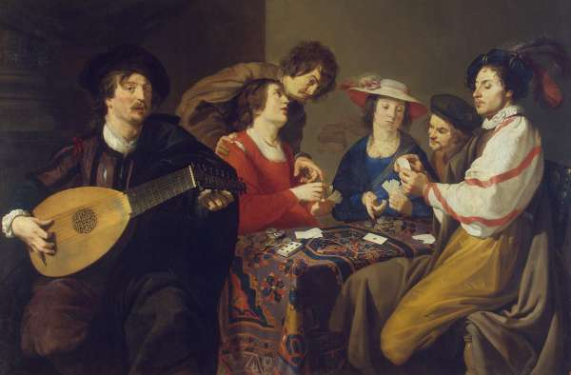
Как вы думаете представители какого слоя общества изображены на картине « Игра в карты»
Картина художника Теодора Ромбоутса «Игра в карты»

Slide 7
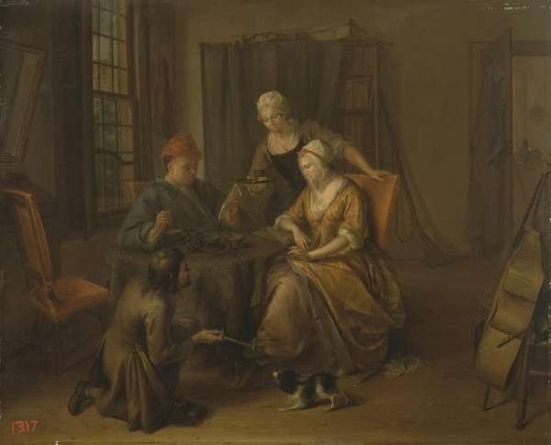
Представители какого слоя общества изображены на данной картине? Почему вы так думаете?
Картина Арта Скаумана
« Башмачник»

Slide 8
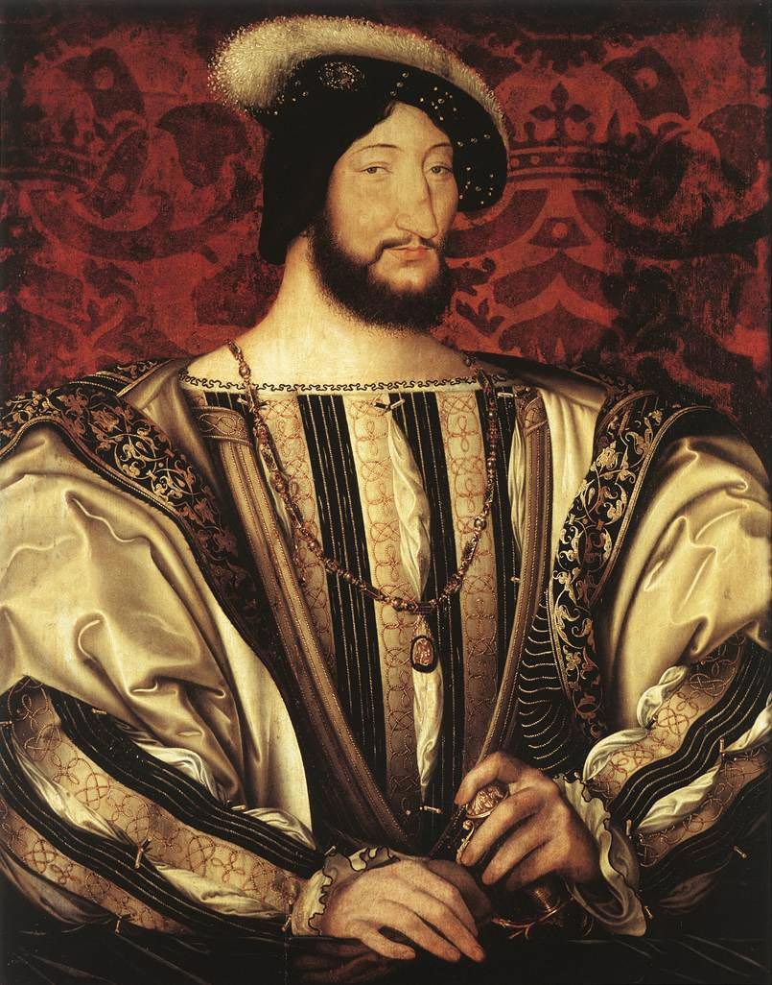
Представитель какого сословия изображены на данной картине?По каким признакам можно это определить ?
Портрет Франциска 1
Работы Ф. Клуэ 1525г.

Slide 9
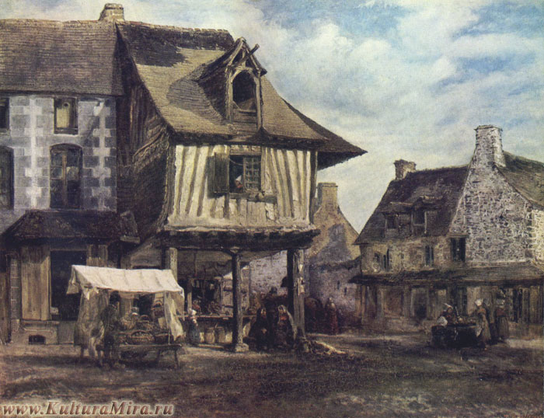
На улицах маленьких европейских городов
Многочисленные европейские города мало чем отличались сельской местности.
Улицы были кривые и грязные.
На улицах свободно разгуливали свиньи, овцы, куры.
Канализации в городах не было. Помои выливались прямо на проезжую часть.
Летом в городах стояло страшное зловоние.
Весной и осенью на улицах тонули кареты.

Slide 10
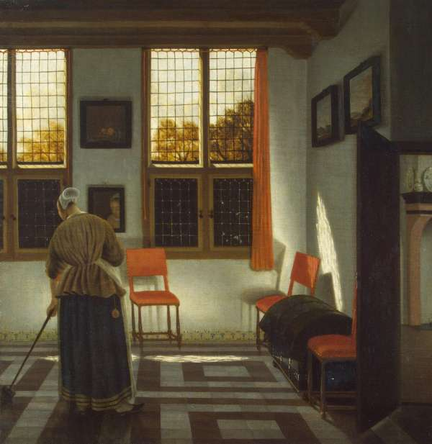
На улицах городов и в домах горожан.
« Комната в голландском
доме» картина голландского художника Питера Элинга Янсенса

Slide 11
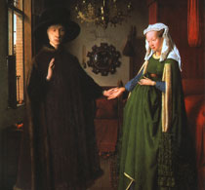
На улицах и в домах горожан
Картина знаменитого голландского художника
Яна ван Эйка
« Портрет супругов Арнольфини»

Slide 12
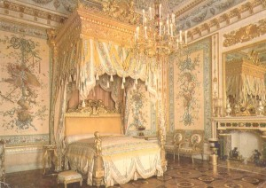
Во дворцах знати
Интерьер во дворце французских королей
Спальня короля

Slide 13
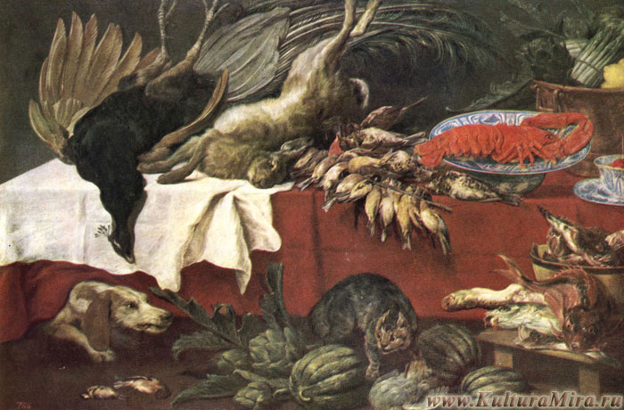
« Скажи мне, что ты ешь и я скажу, кто ты есть»
Обеспеченные жители Европы употребляли в пищу много мясных продуктов: свинину. Говядину, телятину, дикое мясо, птицу.
Натюрморт Ф. Снейдерса

Slide 14
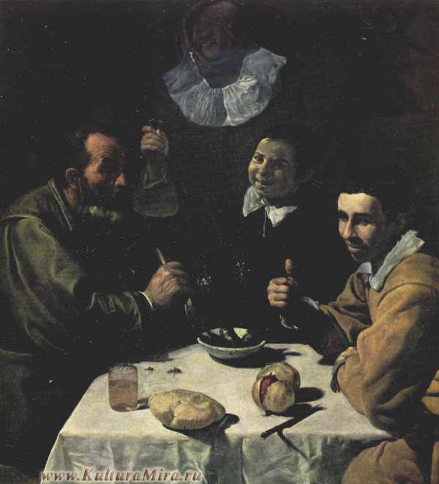
« Скажи мне, что ты ешь и я скажу, кто ты есть»
Картина испанского живописца Диего Веласкеса « Завтрак»

Slide 15
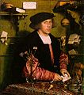
Мода нового времени
Сильнее всего капризы моды сказывались на костюме
.Каждый год менялись фасоны платьев и костюмов, то воротники вырастали до огромных размеров, то суживались до тонкой полоски, рукава из узких превращались в широкие, штаны и плащи то удлинялись, то укорачивались.
Целые армии портных, башмачников,шляпников зарабатывали себе на жизнь благодаря изменениям моды.

Slide 16
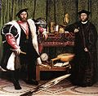
Мода нового времени.
Мода распространялась не только на одежду.
Стало модным курить табак – появилась мода на табакерки и курительные трубки.
Парфюмеры трудились над созданием новых ароматов
Распространялись новинки и лучшие достижения европейских мастеров: венецианские зеркала. Стекло. Итальянские шелковые чулки. Французские кружева. Испанские клинки и кинжалы.

Slide 17
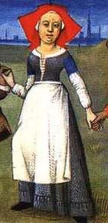
Женская мода 15-16 веков.
На картине представительница крестьянства. Как мы видим одета просто и без излишеств. Одежда удобная для любой работы.

Slide 18
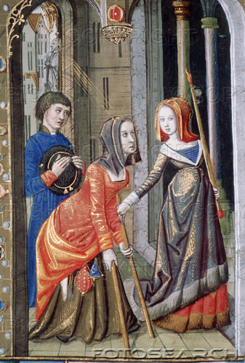
Женская мода 15-16 веков
На данной картине мы видим представительниц города. Эти дамы из семьи богатого горожанина. Так как видно. Что они одеты по моде того времени.

Slide 19
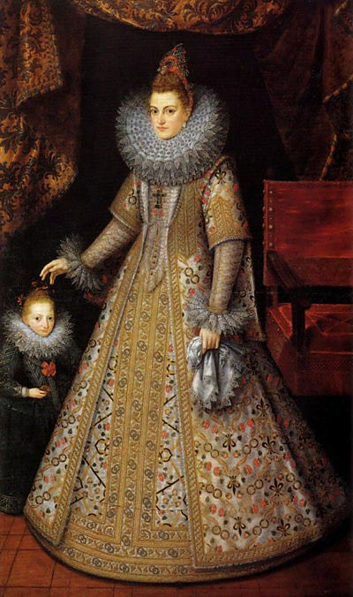
Женская мода 15-16 веков
На женщине модное испанское платье. Видно, что она принадлежит к представителям высшей знати Испании.

Slide 20
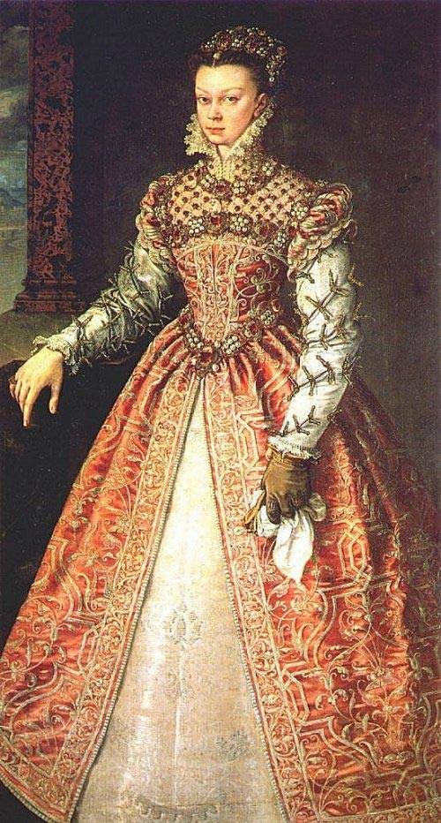
Женская мода 15-16 веков
На данной картине мы видим представительницу высшего класса.
Дама одета по последней испанской моде, она из королевской семьи: инфанта Изабелла.

Slide 21
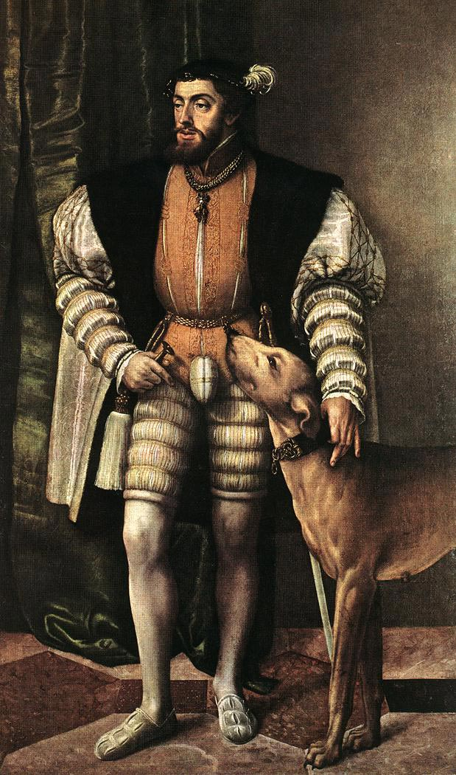
Мужская мода 15-16 веков.
Представитель высшего общества: одет по последней моде.
На мужчине короткий плащ, подбитый мехом, короткие штаны, шляпа с пером.

Slide 22
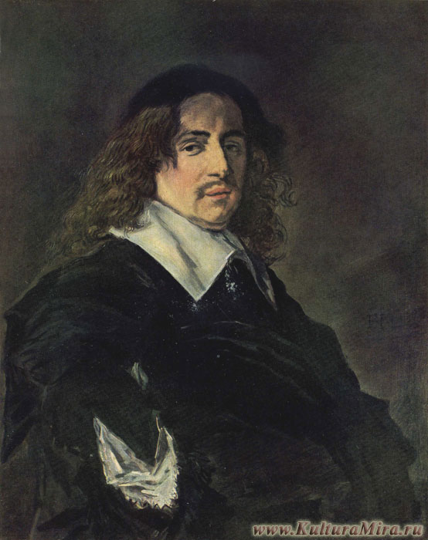
Мужская мода 15-16 веков.
Типичный представитель буржуазии: одет скромно, без излишеств, но в добротную одежду.

Slide 23
Прочитайте отрывок из свода полицейских законов г. Нюренберга (15в) . Какую цель преследовали авторы этого закона?
«… наши бюргеры , члены совета, постановили, что запрещается бюргерам , молодым и старым,носить серебряные пояса стоимостью больше, чем в полмарки серебром.Запрещается им носить серебряные карманы, серебряные итальянские ножи,обувь с разрезом, сюртуки с разрезом внизу или у рукавов…Запрещается также мужчинам и женщинам носить застежки, пряжки, кольца и пуговки у рукавов выше локтя…
…Запрещается также бюргершам, женам и вдовам или молодым девушкам носить платье из цендаля или шелковое платье, или платье с серебряной или золотой оторочкой. Запрещается также бюргершам иметь больше двух цельных меховых одежд, носить горностаевые шубы…
…Запрещается также женам , вдовам или дочерям бюргеров переплетать волосы золотом, серебром, жемчугом или драгоценными камнями…»

